Slide 1
Μάθημα «Εισαγωγή στη Σχεδίαση, Υλοποίηση και Ανάκτηση Πληροφορίας από Βιοϊατρικές Βάσεις Δεδομένων» Εργασία Ακ. Έτος 2020-2021
ΠΑΝΑΓΙΩΤΑ ΠΡΕΖΑ 1089261

Slide 2
Σκοπός και Στόχος
Σχεδίαση και υλοποίηση μιας σχεσιακής βάσης δεδομένων για την αποθήκευση πληροφορίας συστατικών φαρμάκων και ασθενειών και της πιθανής τους συσχέτισης μέσω βιολογικής πληροφορίας.
Δυνατότητα υποστήριξης μιας βιολογική έρευνας που αφορά τις παρακάτω ασθένειες:
Malignant neoplasm of breast
Glioblastoma Multiforme
Rheumatoid Arthritis
Diabetes
Seizures
Asthma

Slide 3
Datasets
DisGeNet: περιέχει πληροφορίες για τη συσχέτιση ασθενειών και γονιδίων.
genenames.org: περιέχει πληροφορίες για τα γονίδια.
UniProt: περιέχει ολοκληρωμένη πληροφορία για πρωτεΐνες.
DrugBank: περιέχει ολοκληρωμένη πληροφορία για τα συστατικά φαρμάκων.

Slide 4
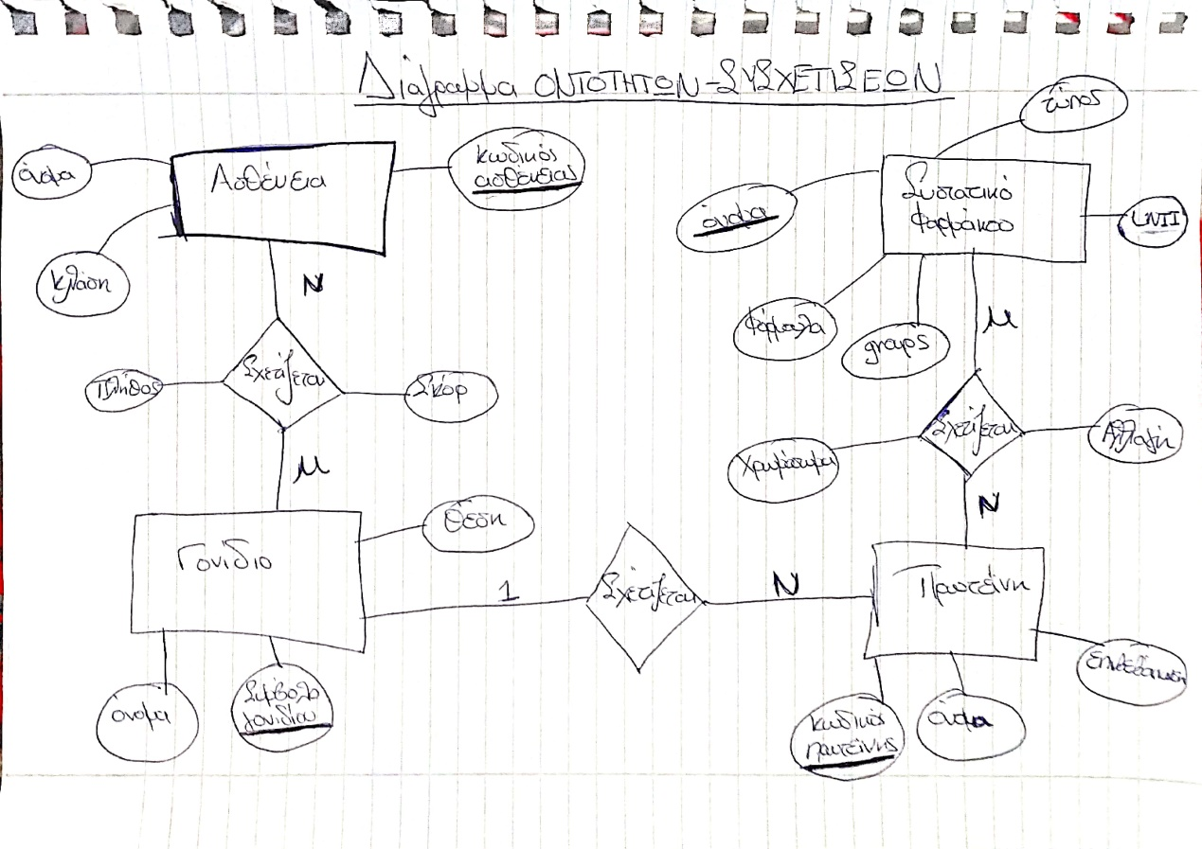
Διάγραμμα οντοτήτων – συσχετίσεων

Slide 5
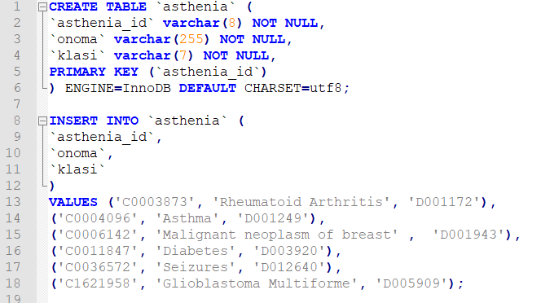
Παράδειγμα δημιουργίας και εισαγωγής δεδομένων στον πίνακα Ασθένειας

Slide 6
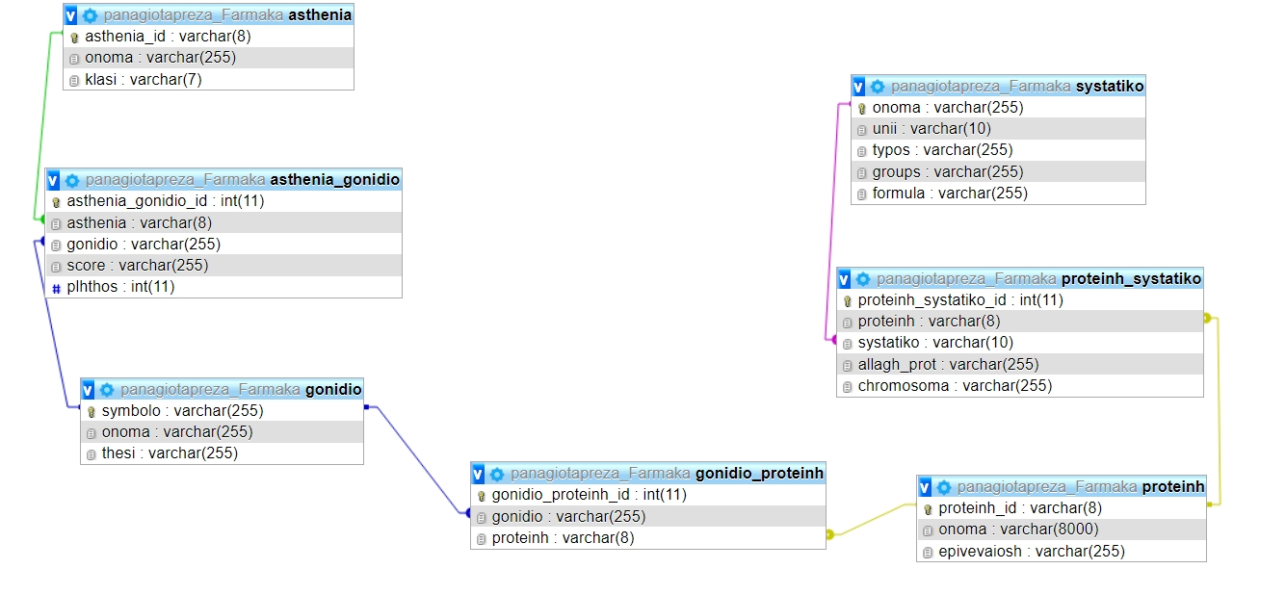
Σχεδίαση οντοτήτων-συσχετίσεων στη MySQL

Slide 7
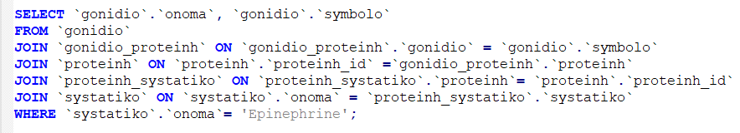
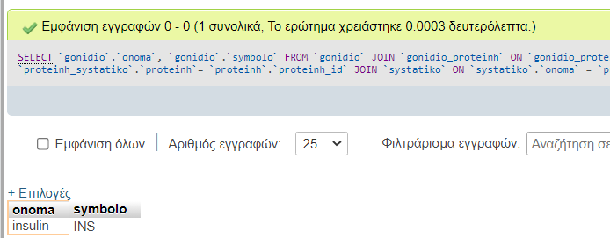
Παράδειγμα εκτέλεσης ερωτήματος 11
Ερώτημα: Όνομα και σύμβολο των γονιδίων που σχετίζονται με το συστατικό Epinephrine.
Απάντηση:

Slide 8
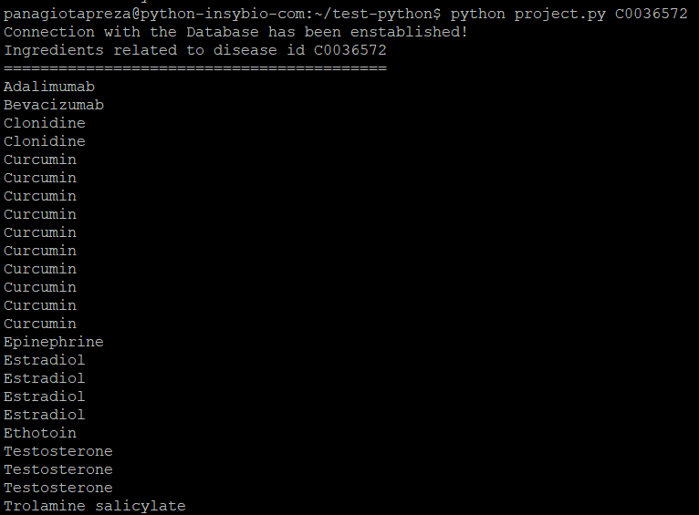
Παράδειγμα script σε Python για συσχέτιση συστατικών με ασθένεια
Ερώτημα: Φτιάξτε ένα script σε python το οποίο θα δέχεται ως όρισμα τον κωδικό μιας ασθένειας και θα επιστρέφει στον χρήστη τα πιθανά σχετιζόμενα συστατικά φαρμάκων που συνδέονται με την ασθένεια.
C0036572 Seizures

Slide 9
Σας ευχαριστώ

